Slide 1
Алгебра
7 сынып
IV тоқсан

Slide 2
Алгебралық бөлшек және оның негізгі қасиеті

Slide 3

Бүгінгі сабақта:
алгебралық бөлшектерді қосу және азайтуды орындау

Slide 4
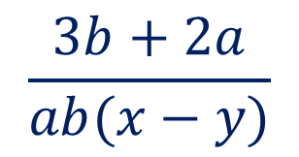
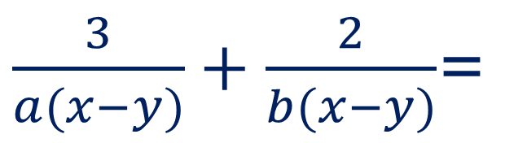
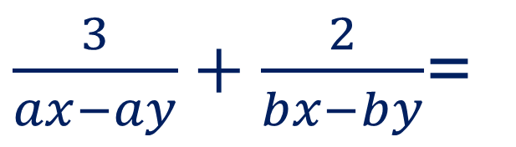
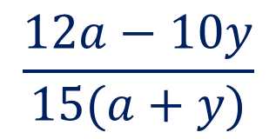
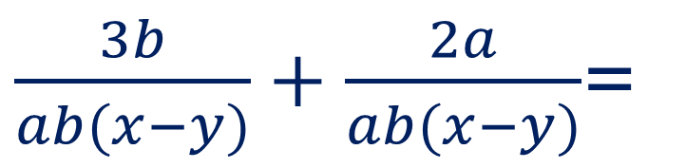
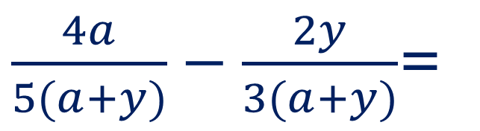
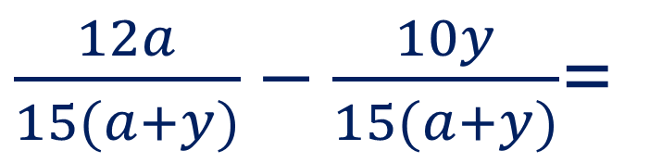
$$Амалды орындаңдар:$$
$\frac{4a}{5(a+y)}−\frac{2y}{3(a+y)}$=
$\frac{12a}{15(a+y)}−\frac{10y}{15(a+y)}$=
$$\frac{12a−10y}{15(a+y)}$$
$\frac{3}{ax−ay}+\frac{2}{bx−by}$=
$\frac{3}{a(x−y)}+\frac{2}{b(x−y)}$=
$\frac{3b}{ab(x−y)}+\frac{2a}{ab(x−y)}$=
$$\frac{3b+2a}{ab(x−y)}$$

Slide 5
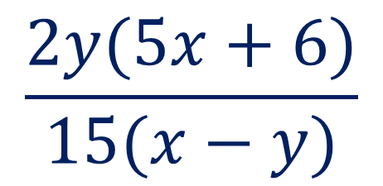
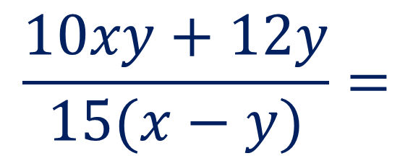
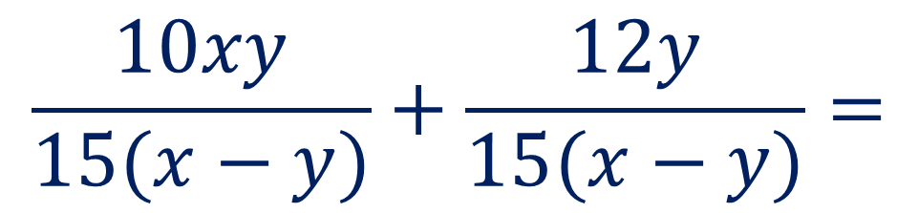
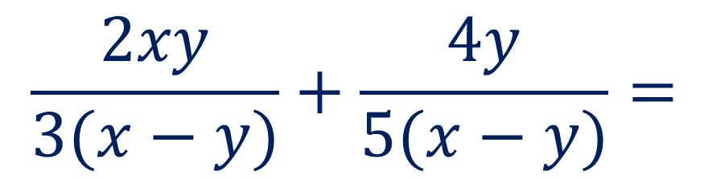
$$Амалды орындаңдар:$$
$$\frac{2xy}{3(x−y)}+\frac{4y}{5(x−y)}=$$
$$\frac{10xy}{15(x−y)}+\frac{12y}{15(x−y)}=$$
$$\frac{10xy+12y}{15(x−y)}=$$
$$\frac{2y(5x+6)}{15(x−y)}$$

Slide 6
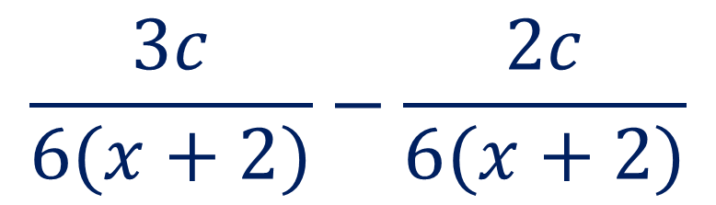
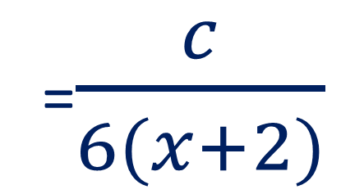
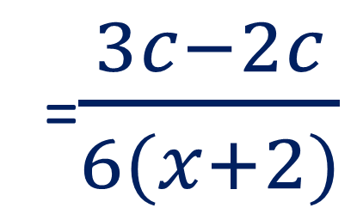
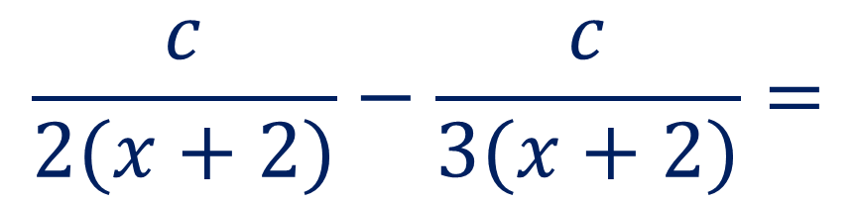
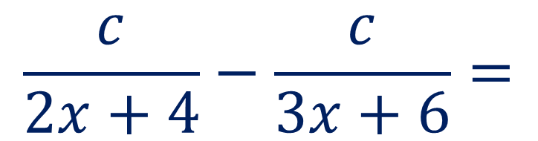
$$Өрнекті ықшамдыңдар:$$
$$\frac{c}{2x+4}−\frac{c}{3x+6}=$$
$$\frac{c}{2(x+2)}−\frac{c}{3(x+2)}=$$
$$\frac{3c}{6(x+2)}−\frac{2c}{6(x+2)}$$
=$\frac{3c−2c}{6(x+2)}$
=$\frac{c}{6(x+2)}$

Slide 7

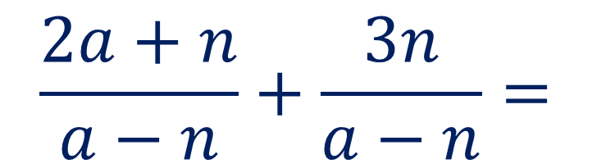
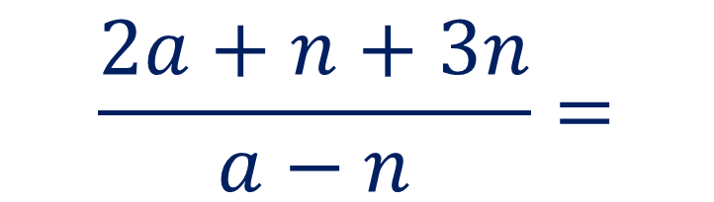
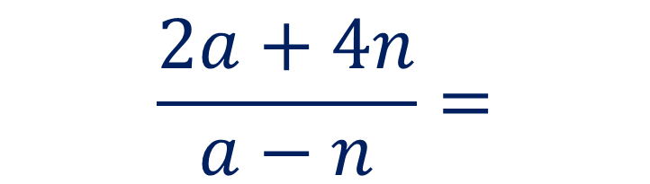
$$Өрнекті ықшамдыңдар:$$
$$\frac{2a+n}{a−n}+\frac{3n}{a−n}=$$
$$\frac{2a+n+3n}{a−n}=$$
$$\frac{2a+4n}{a−n}=$$
$$\frac{2(a+2n)}{a−n}$$

Slide 8
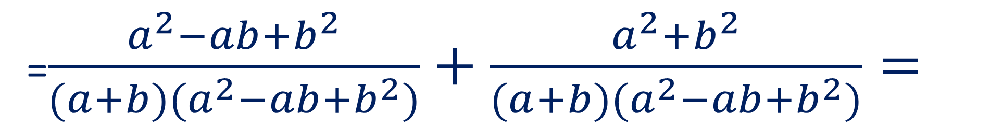
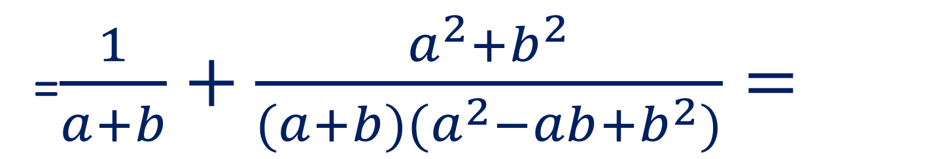
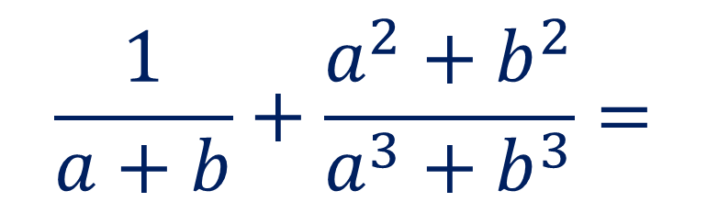
$$Өрнекті ықшамдыңдар:$$
$$\frac{1}{a+b}+\frac{a^{2}+b^{2}}{a^{3}+b^{3}}=$$
=$\frac{1}{a+b}+\frac{a^{2}+b^{2}}{{(a+b)(a}^{2}−ab+b^{2})}=$
=$\frac{a^{2}−ab+b^{2}}{{(a+b)(a}^{2}−ab+b^{2})}+\frac{a^{2}+b^{2}}{{(a+b)(a}^{2}−ab+b^{2})}=$

Slide 9
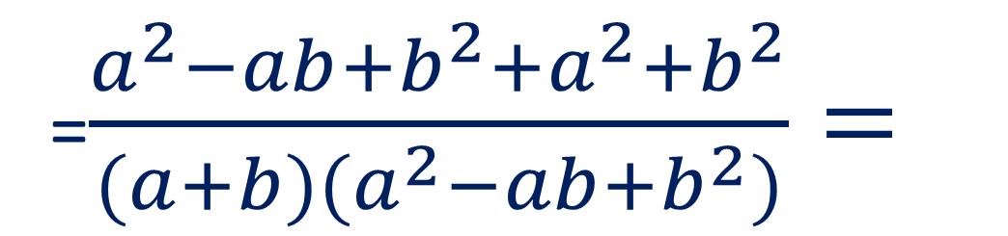
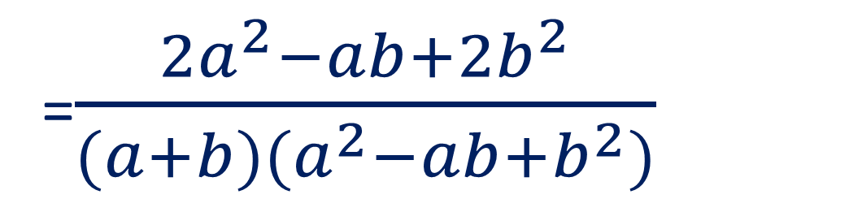
=$\frac{a^{2}−ab+b^{2}+a^{2}+b^{2}}{{(a+b)(a}^{2}−ab+b^{2})}=$
=$\frac{{2a}^{2}−ab+2b^{2}}{{(a+b)(a}^{2}−ab+b^{2})}$

Slide 10
Қорытынды
алгебралық бөлшектерді қосу және азайтуды орындай алады

